Slide 1
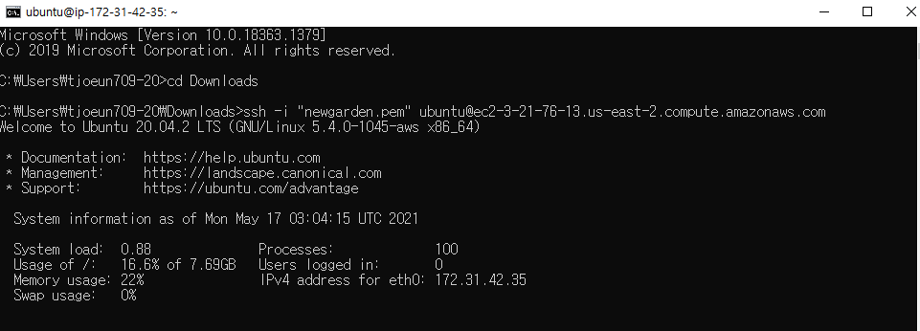
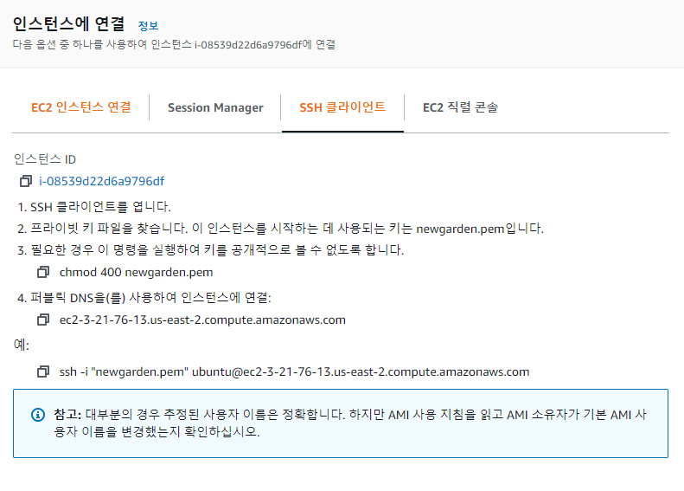
CMD에서 AWS EC2(우분투 연결)
Pem파일이 있는 곳으로 위치 이동

Slide 2
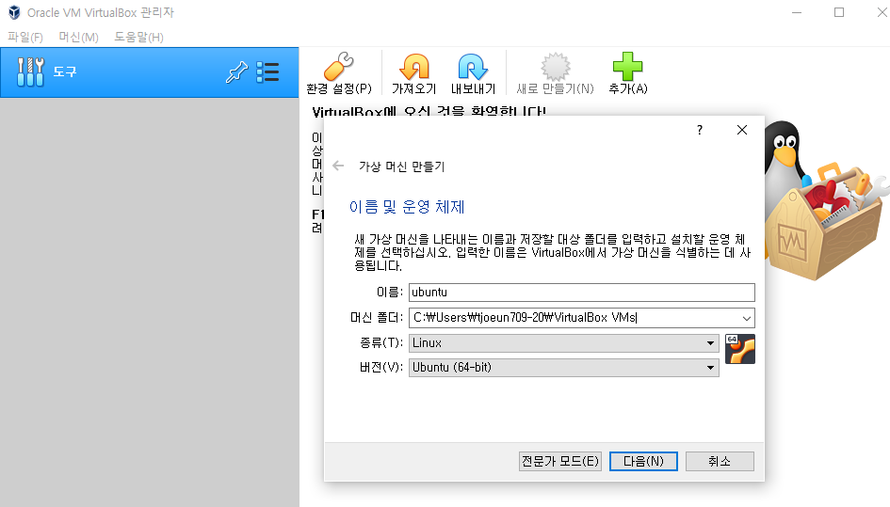
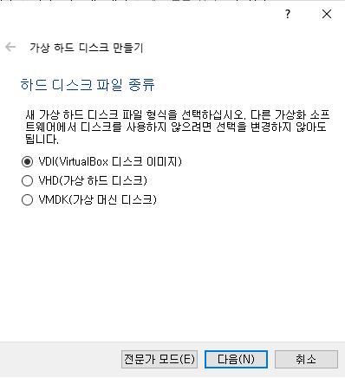
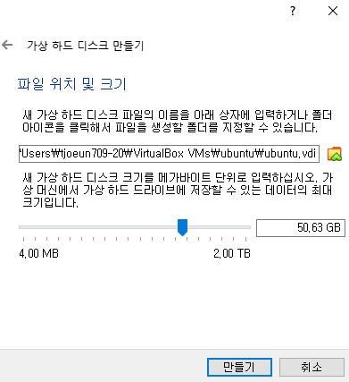
가상환경 사용하기
가상환경 위치 변경가능
다운만 받아도 공유 가능(AWS에서 한것과 같은 원리)

Slide 3
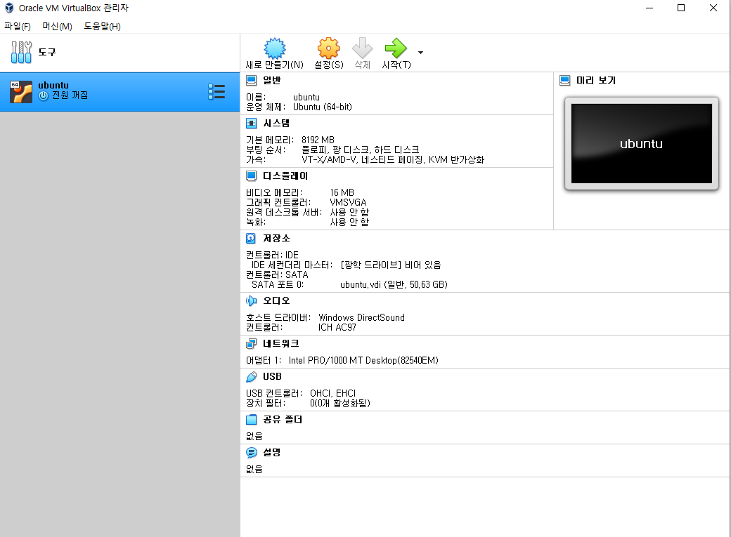
실행

Slide 4
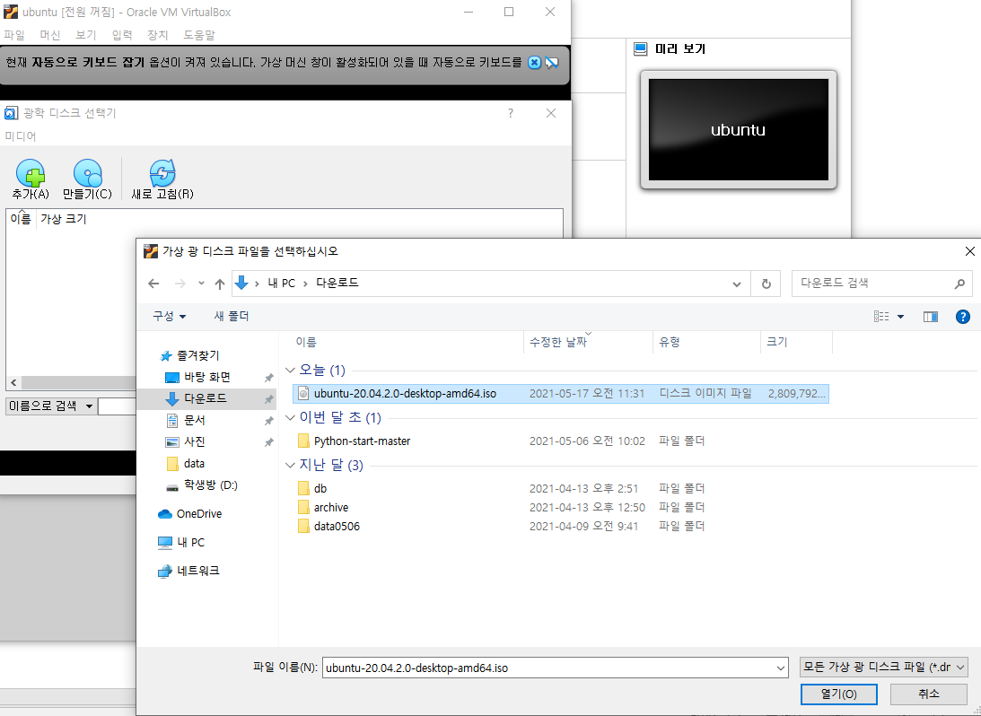
사용할 OS설정

Slide 5
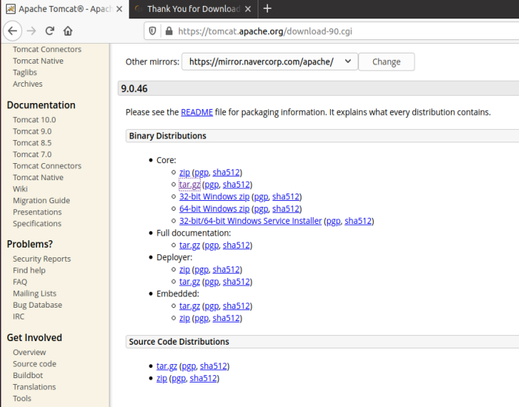
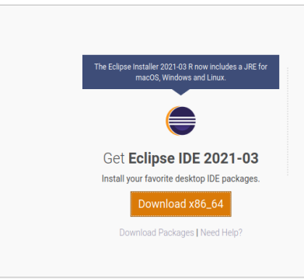
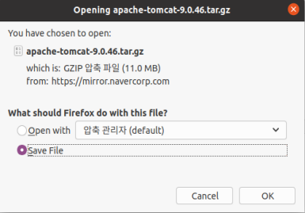
Apach-tomcat 설치
이클립스 설치

Slide 6
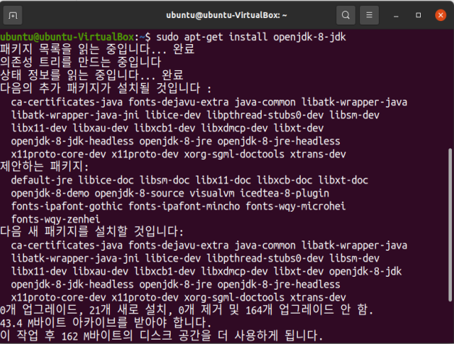
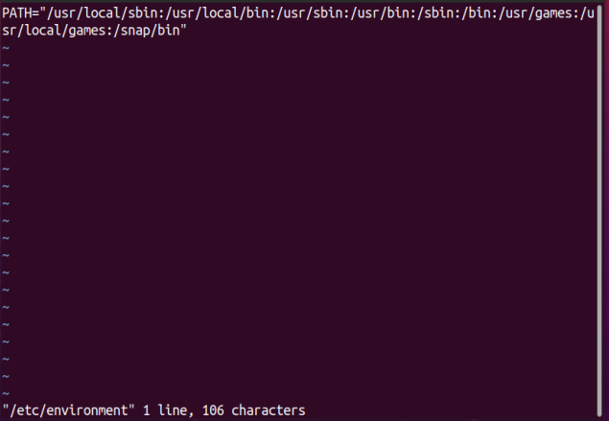


관리자 모드 : sudo apt-get install ~> pip와 같은 원리
터미널에서 자바 Jdk 설치
환경변수 설정(시스템변수 설정)
바로 /가 나오면 c밑에 바로 아래를 뜻함
시작점(root)으로 돌아감( 윈도우 같은 경우는 c드라이브)
현재 위치

Slide 7

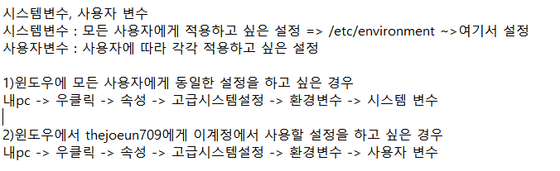
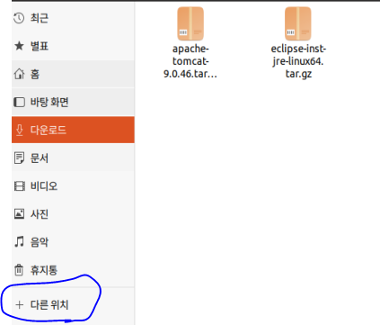
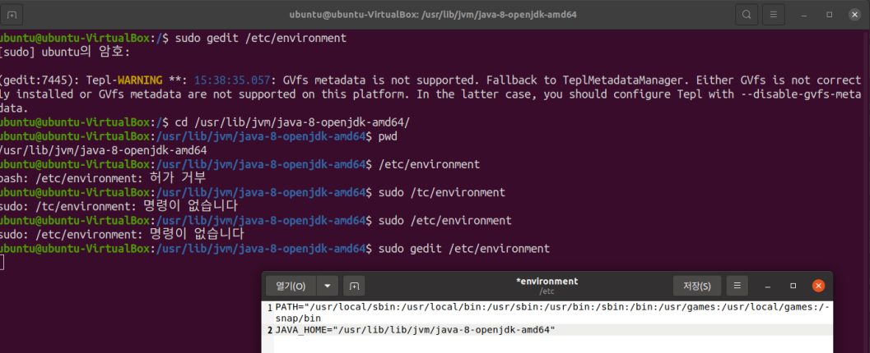
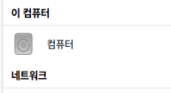
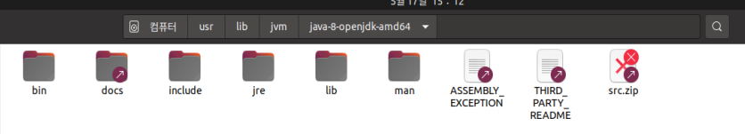
Root 확인
리눅스 계열에서는 제공되지 않아서 터미널에서 설정해야함
환경변수 설정
자바 환경변수 설정
Jdk 설치 위치에서 JAVA_HOME="/usr/lib/jvm/java-8-openjdk-amd64"

Slide 8
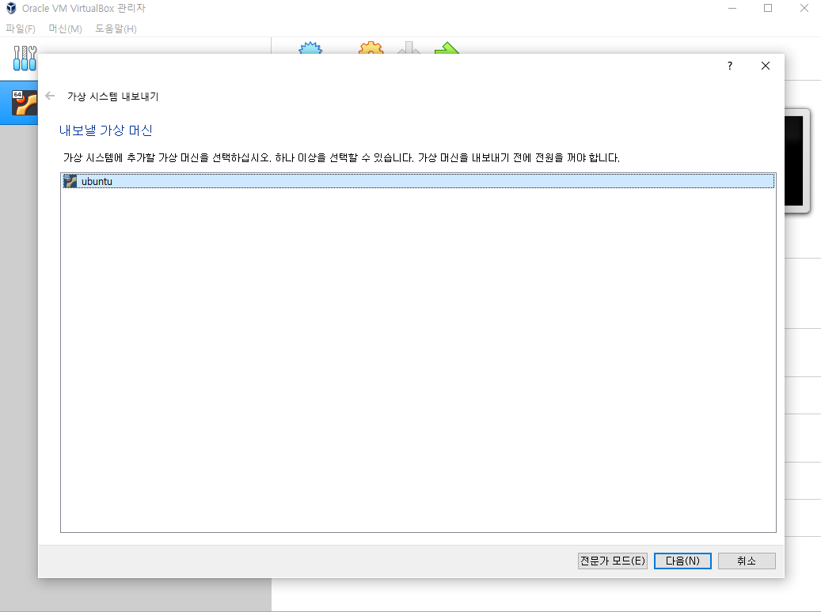
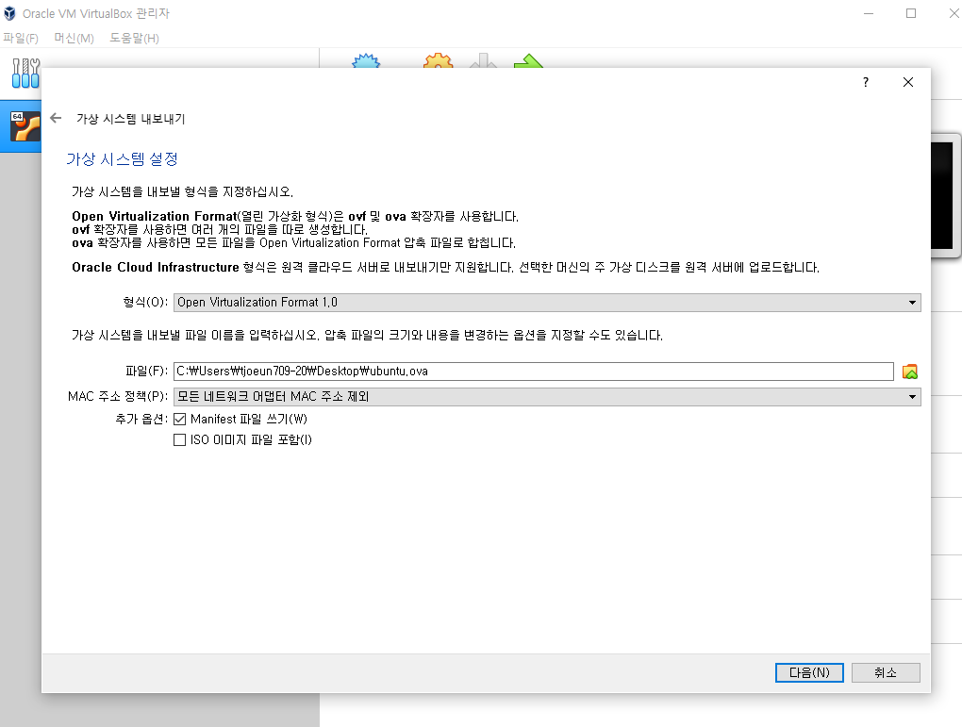
가상환경 내보내기
MAC고유한 주소 이기때문에 제외 설정

